Slide 1
자료구조와 설계 게임 캐릭터 선택 도우미
20141001 이지호

Slide 2
목차
예상되는 문제점
개선방안
개발 환경
Vertex의 구현
Centrality 구하는 방법

Slide 3
예상되는 문제점
모든 vertex에 대해 서로 연결된 edge가 있어야 한다 (n*(n-1) / 2)
실시간 정보를 적용하기 어렵다 -> 패치일 기준으로 정보를 갱신

Slide 4
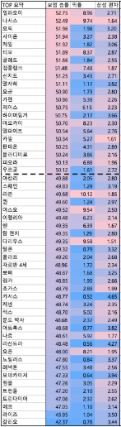
개선방안
모든 챔피언이 아닌, 탑 라이너의 역할을 수행하는 32개의 캐릭터들과 상대가 고른 캐릭터들로 vertex를 구성

Slide 5
개발 환경
Language : C++
Program : Visual Studio 2017

Slide 6
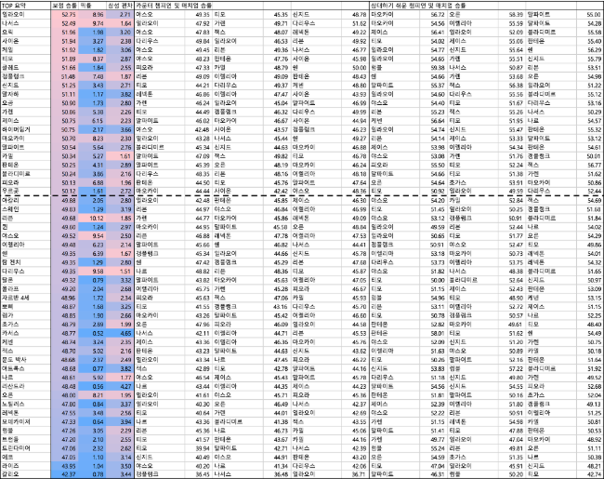
Vertex의 구현
2차원 배열을 이용
해당 챔피언 | A | B | C | D | E
 | 상대전적 …

Slide 7
Centrality 계산법
가렌
티모
자이라
아리
애쉬

Slide 8
Q & A

